Slide 1

team 3
나희지 변동건 심지영 하수연

Slide 2
목차
요구사항 리스트
유즈케이스
유즈케이스 다이아그램
시퀀스 다이아그램
화면정의서
기능 세부사항

Slide 3
요구사항 리스트
첫 메인화면에서 게임시작, 게임방법, 옵션, 랭킹, 게임종료버튼을 나타나게 한다.
캐릭터를 고르고 스타트 버튼을 눌러 선택된 캐릭터로 게임이 실행될 수 있도록 하며 미선택시 자동으로 기본 캐릭터가 선택되도록 한다.
옵션버튼을 누르면 음량 조절이 가능하고 배경음과 효과음을 따로 설정할 수 있도록 한다.
캐릭터가 방향키로 움직일 수 있도록 한다.
젓가락이 임의의 방향에서 캐릭터를 향해 날아가도록 한다.
일정시간이 지나면 다음 스테이지로 넘어가며 스테이지가 바뀔 때 마다 랜덤박스가 나타나도록 한다.
랜덤박스는 일정시간이 지나거나 캐릭터가 아이템을 획득했을시 사라지며 아이템은 획득과 동시에 사용되도록 한다.
아이템의 종류는 간장, 쉴드, 거대화, 작아지기가 있다.
캐릭터가 젓가락에 닿으면 게임이 종료되고 점수와 기록여부를 묻는 창이 뜨도록한다.

Slide 4
유즈케이스
게임 실행하면 메인 화면 등장
2. 게임시작 버튼 누르면 캐릭터 선택 화면 등장
3. 게임 화면 표시되어 게임이 진행
4. 스테이지와 상관없이 젓가락에 만두가 닿으면 게임 종료

Slide 5
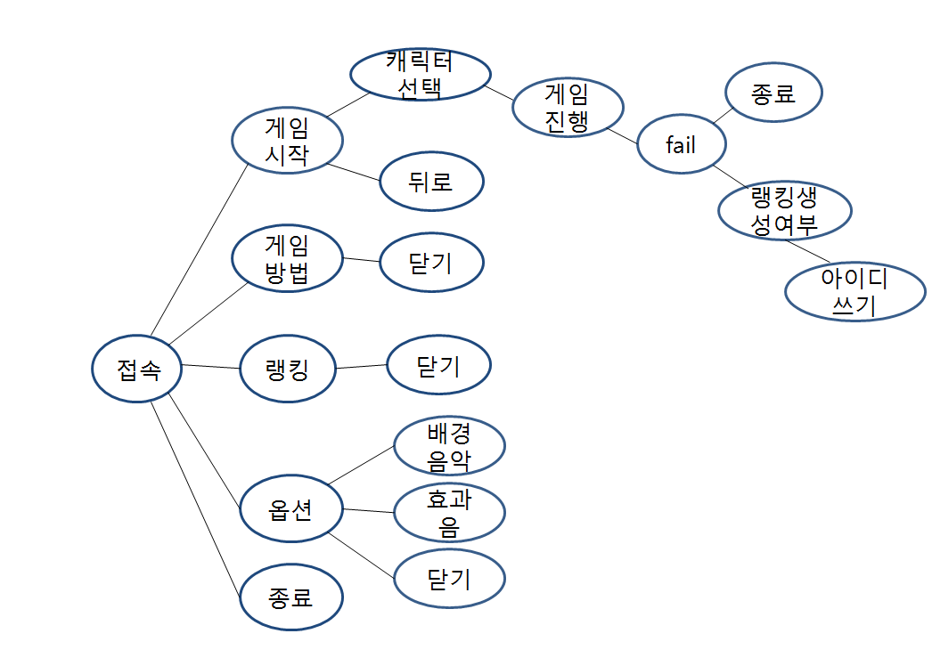
유즈케이스 다이아그램

Slide 6
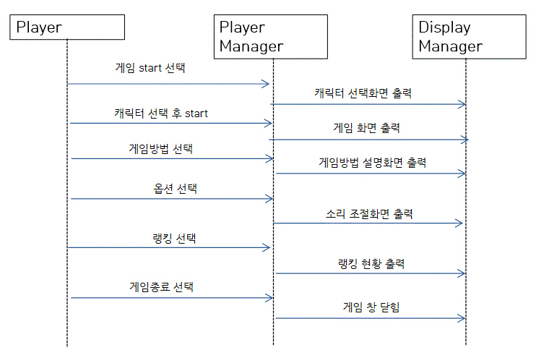
시퀀스 다이아그램
메인 화면

Slide 7
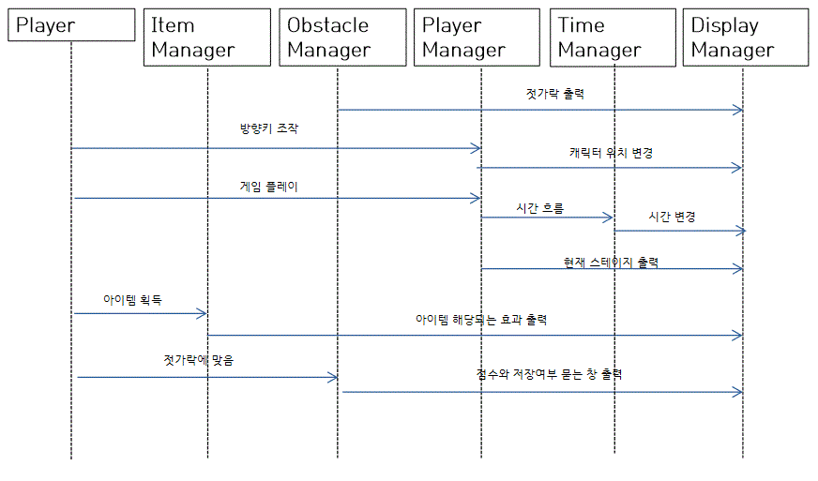
시퀀스 다이아그램
게임 진행중

Slide 8
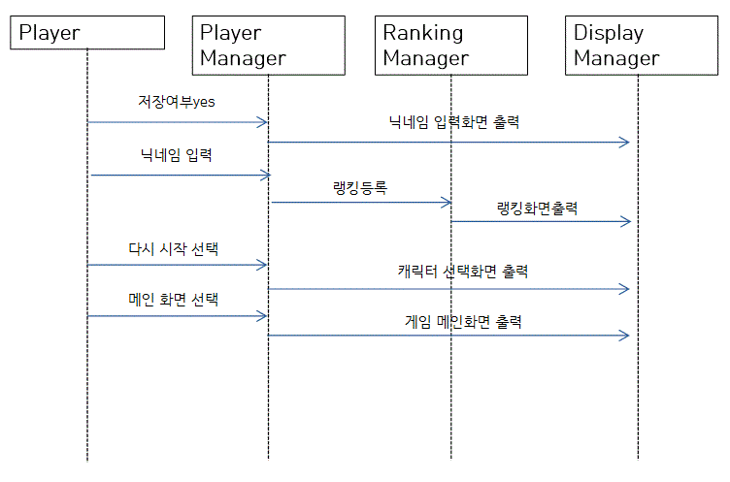
시퀀스 다이아그램
랭킹 화면

Slide 9
기능 세부사항
RANKING
저장하시겠습니까?
하수구 2631점
YES
NO
김치좀비 1359점

Slide 10


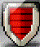
기능 세부사항
화
대
거
작아
지기
피격 범위
SPEED

Slide 11

기능 세부사항

Slide 12
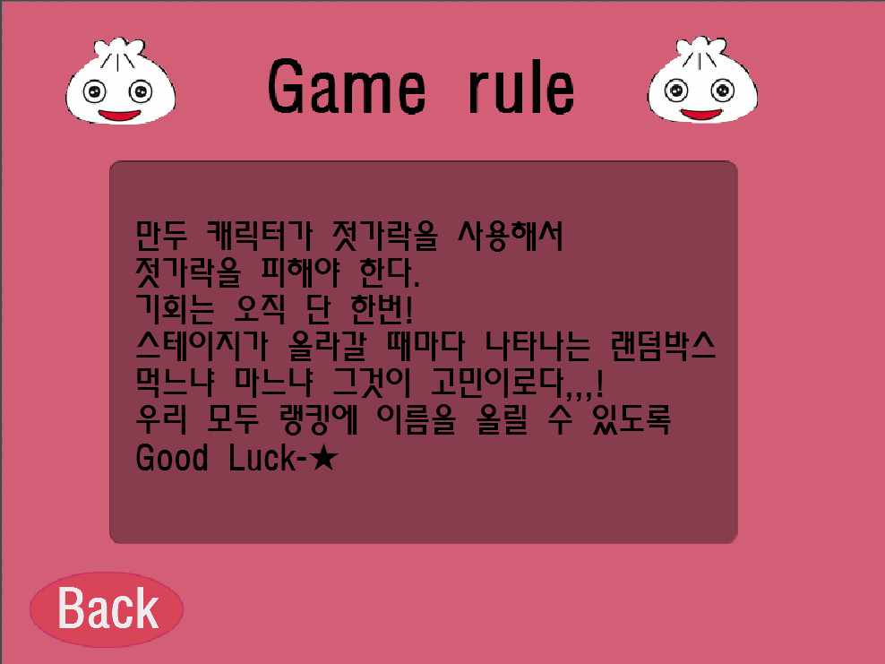
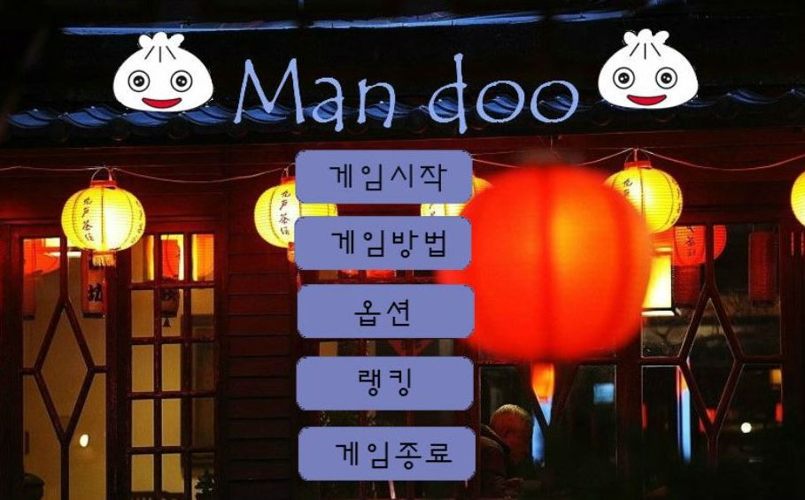
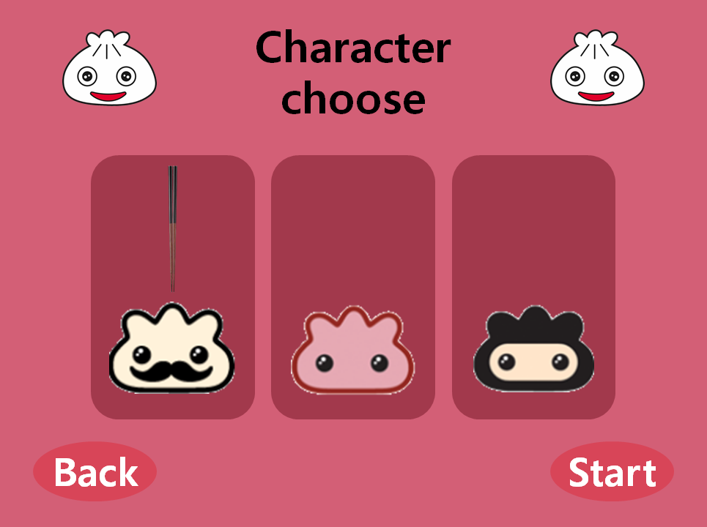
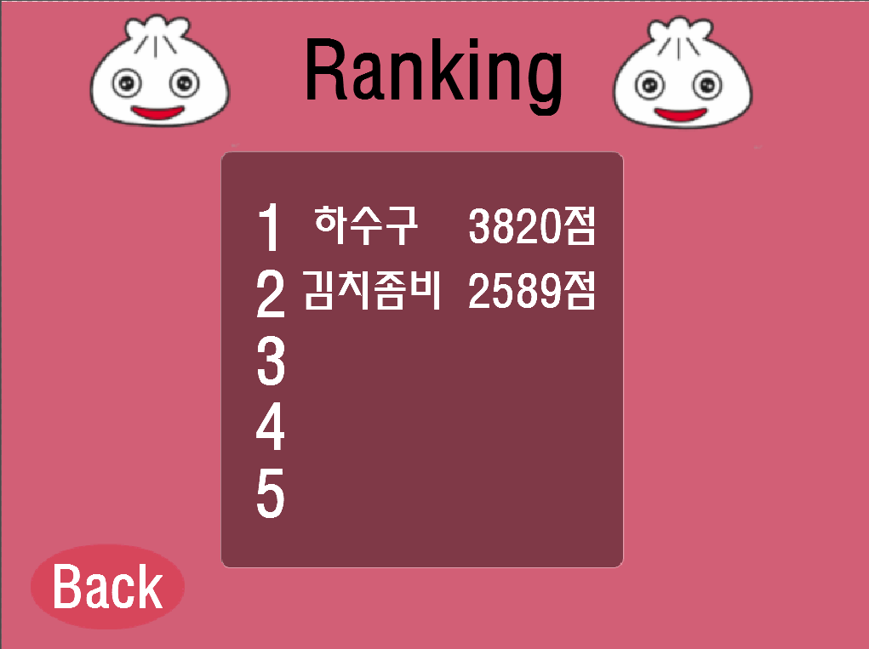
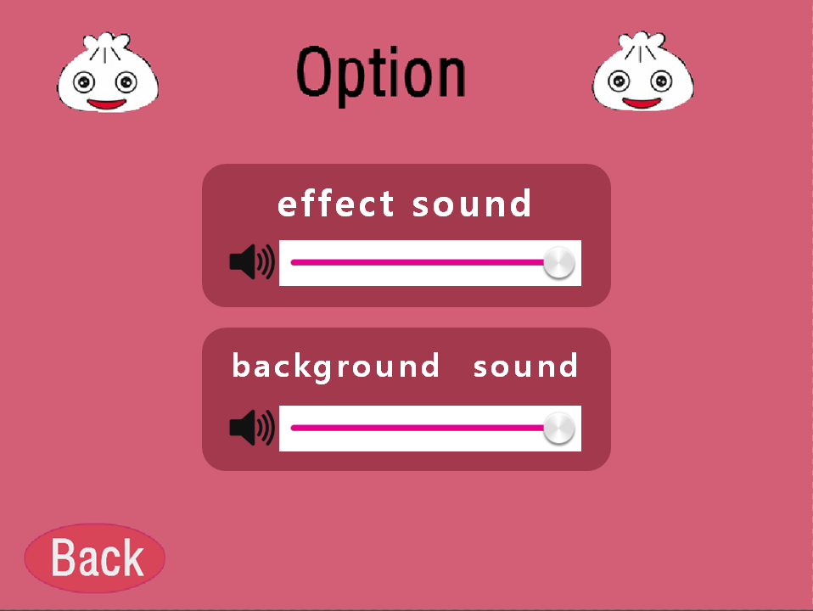
화면 정의서

Slide 13
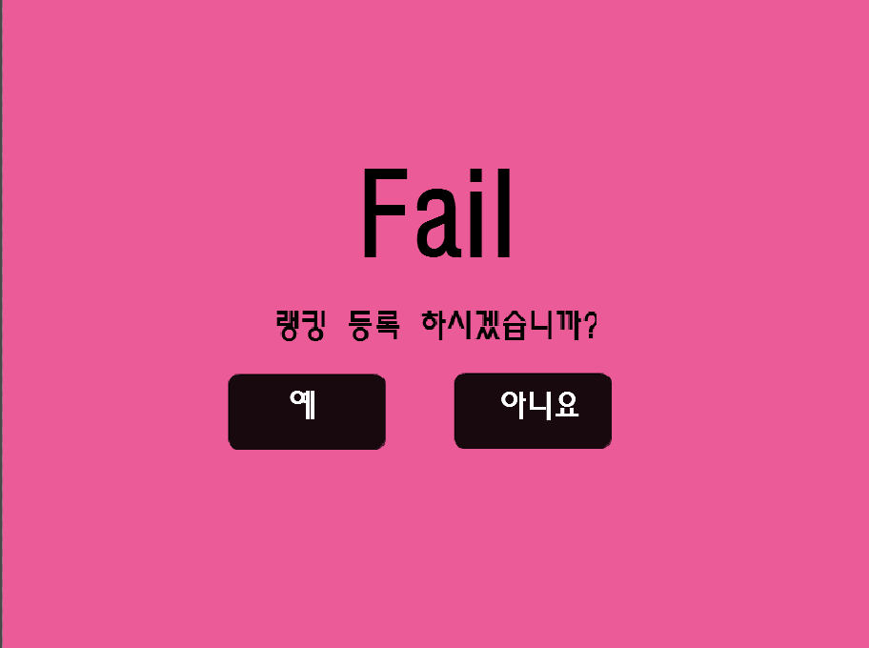
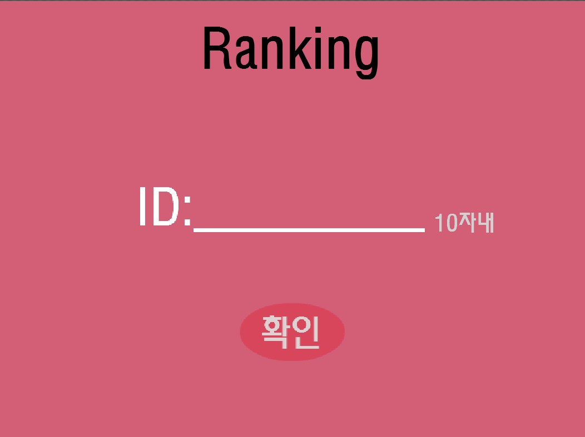
화면 정의서

Slide 14
역할 분배
나희지
메인화면
심지영
아이템, 만두
변동건
젓가락 패턴, 타이머, 점수, 간장 모션, 아이템 표시화면
하수연
스테이지 표시, 게임 오버 화면, 랭킹, 쉴드 아이템

Slide 15
MariAndFriends
THANK YOU FOR YOUR ATTENTION

